Slide 1

KB증권-”디지털 Idea Market 공모전”
Gig-tech
(긱 워커들을 위한 급여관리 서비스)
b
팀원: 정가연
김소진
정화준
국민대학교 금용문

Slide 2
PROCESS
01
긱 경제란?
02
긱 경제의 국내외 현황
03
긱 경제의 문제점
04
G-tech : 긱 워커를위한 KB증권앱(m-able) 개선 방안
05
기대효과 및 결론
06
참고문헌

Slide 3






01
02
03
04
05
06
긱 경제란?
긱 경제의 국내외 현황
긱 경제의 문제점
G-tech
기대효과 및 결론
참고문헌
1) 자산관리의 편리화
2) 긱 워커들을 위한 투자 상품 추천서비스
3) 긱 워커들을 위한 금융 정보 제공 서비스

Slide 4
01 긱 경제란?
-긱 경제란, 산업현장에서 필요에 따라 사람을 구해 임시로 계약을 맺고 일을 맡기는 형태의 경제방식을 말한다.
-노동자 입장에서는 어딘가에 고용돼 있지 않고 필요할 때 일시적으로 일을 하는 ‘임시직 경제’를 가리킨다.
-긱 경제는 공유경제와 유사하며 노동력을 거래로 하는 공유경제로 이해할 수 있다. 긱 경제에는 프리랜서, 단기 계약직, 아르바이트 등 정기적인 고용을 제외한 계약 업종 모두 포함된다.

Slide 5

01 긱 경제란?
-긱 경제의 유래는 긱은 일시적인 일을 뜻하며, 1920년대 미국 재즈클럽에서 단기적으로 섭외한 연주자를 ‘긱’이라고 부른 데서 유래되었다.
-기존의 노동시장은 기업이 직원들과 정식 계약을 맺고, 채용된 직원들을 이용하여 고객들에게 제품과 서비스를 제공하는 형태였다면, 긱 경제에서는 기업이 상시 발생하는 수요에 따라 단기적으로 계약을 맺는다.

Slide 6
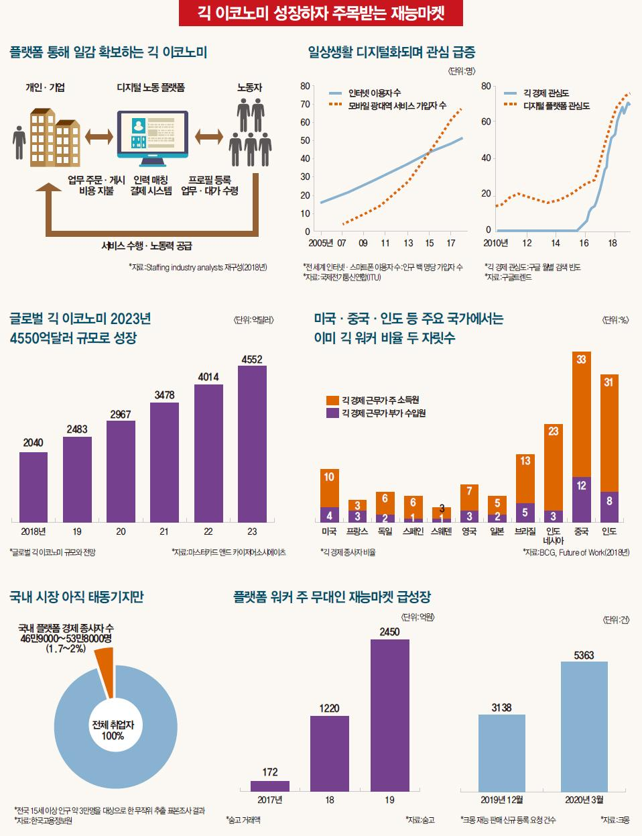
01 긱 경제란?
- 국내에서 다양한 성격의 재능, 전문 노하우 거래 플랫폼이 등장하면서 관련 시장을 키우고 있다.
- 크몽·탈잉·숨고·클래스101 등 플랫폼 업체는 코로나19 확산 이후인 올해 2~4월 MAU(월간순이용자수)가 전년 동기 대비 각각 30%에서 많게는 100% 이상 증가하기도 했다.
- 거래금액도 증가세다. 피아노 레슨 등 단순 재능 거래는 1만원대에서 10만원대 단위로 거래되고 있지만 IT 앱 개발 같은 전문 영역으로 넘어가면 건당 3억원 이상(크몽) 거래가 성사된 사례도 생겨나고 있다.

Slide 7

01 긱 경제란?
장점
단점
여러 가지 일 경험 가능
불안정적인 고용 형태
원하는 기간에 일 가능
비정규직 고용 형태가 증가
일자리 부족 문제에 도움
정규직과 수입 차이 증가
나에게 맞는 일 선택 가능
불안정적인 수입
본업 외 추가 수입 창출
플랫폼의 수수료
장소 제한 없는 근로형태의 확산에 부응

Slide 8
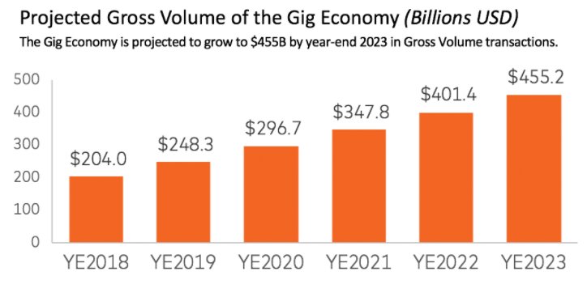
01 긱 경제란?
현재 긱 경제를 통한 경제 규모는 2018년 204B 달러에서 2023년에는 255B달러로 연간 17.4%의 성장성을 보일 것으로 예상한다.
글로벌 긱 경제는 2018 년 총액에서 미화 2,400 억 달러를 창출했으며 향후 5 년 동안 연간 14.9 %의 성장을 예상하고 있다. 이것은 우리가 공유경제에 더 익숙해지고 주문형 서비스의 이점을 누리고 있으며, 디지털화되는 시장이 발전함에 따라 긱 우커 풀이 확장되고 그에 관련된 산업도 증가한다는 뜻이다.
그중에서 파이버는 긱 경제를 가능하게 해주는 주목받는 채용 플랫폼이다. 온라인 상에서 프리랜서와 그들을 필요로 하는 비즈니스 오너들을 연결해주는 글로벌 마켓플레이스 역할을 한다. 그래픽 디자이너, 마케팅, 개발, 비디오 편집 등 전문화된 영역의 프리랜서들이 파이버를 통하여 연결된다.

Slide 9
01 긱 경제란?
우리나라에서 긱 경제에 대한 대처는 미흡하다. 긱 경제가 매년 빠르게 성장하고 있지만 은행의 대응은 이 속도를 쫓아가지 못하고 있다.
현재 국내 대형 은행들이 내놓은 긱 워커 관련 상품은 플랫폼 노동자의 급여를 '담보'로 한 대출 상품이 전부다. 다음 급여일까지 자금사정이 빠듯한 긱 워커들을 위해 고안한 것이다.
신한·하나은행이 '급여선지급'이라는 이름으로 해당 상품을 출시해 통상 월 급여액의 70%, 주급·일급의 60%까지 자금을 지원한다. 대출 기간은 1개월이며, 급여일에 급여가 입금되면 대출금은 자동으로 상환된다.
신용대출의 경우 관련 상품을 더 찾기 힘들다. 국내 19개 은행 가운데 수협은행이 최대 5년·3000만원, 최저금리 3.67%의 대출조건을 내걸고 신용대출 상품을 출시한 정도다.

Slide 10
01
02
03
04
05
06
긱 경제란?
긱 경제의 국내외 현황
긱 경제의 문제점
G-tech
기대효과 및 결론
참고문헌
1) 자산관리의 편리화
2) 긱 워커들을 위한 투자 상품 추천서비스
3) 긱 워커들을 위한 금융 정보 제공 서비스

Slide 11
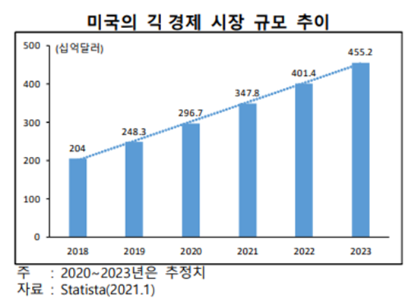
02 긱 경제의 국외 현황
-글로벌 시장 조사 기관 ‘슈타티스타(statista)’에 따르면 코로나19 확산 이전인 2019년 약 284조원이었던 긱 이코노미 시장 규모는 2021년 약 398조원으로 성장했고, 2023년에는 약 521조원에 달할 것으로 전망된다.
-긱 이코노미가 창출해내는 부가가치 또한 증가하고 있다. 맥킨지는 2025년까지 긱 이코노미가 창출하는 부가가치가 전 세계 GDP의 2%에 해당하는 2조7000억 달러에 달할 것으로 분석하였다.

Slide 12
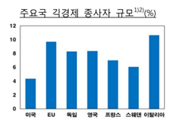
02 긱 경제의 국외 현황
-미국의 경우 노동통계국은 2017년 5월 기준 과거 1년간 긱 경제에 참여한 사례는 미국 성인 중 8%가 경험이 있는 것으로 조사된다.
-유럽의 경우 2017년 중 EU 14개국 성인의 9.7%가 긱 경제에 참여한 경험이 있는 것으로 조사된다.
-주요국 긱 경제 종사자수는 국별,조사방식 별로 편차가 있으나 대체로 생산가능인구대비 10% 미만인 것으로 조사된다.

Slide 13
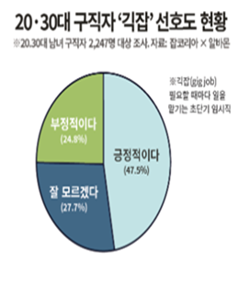
02 긱 경제의 국내 현황
-2025년도까지 국내 긱 워커 시장도 계속해서 커지면서 긱 워커 스타트업과 서비스 시장도 함께 성장할 것이라고 전망된다.
-코로나 19의 영향으로 긱 경제 시장은 급속도로 성장하고 있다. 거리두기로 인하여 많은 회사들이 재택근무를 하면서 통근 시간이 줄고, 여유 시간이 늘어나게 되었다. 또한 취업난 및 일자리를 잃거나 휴직으로 인해 수입이 줄어들면서, 사회경제 활동이 줄어든 근로자들은 여유 시간에 또 다른 수익을 창출하기 위해 부업 및 N잡러로 수익활동을 늘리고 있다.

Slide 14
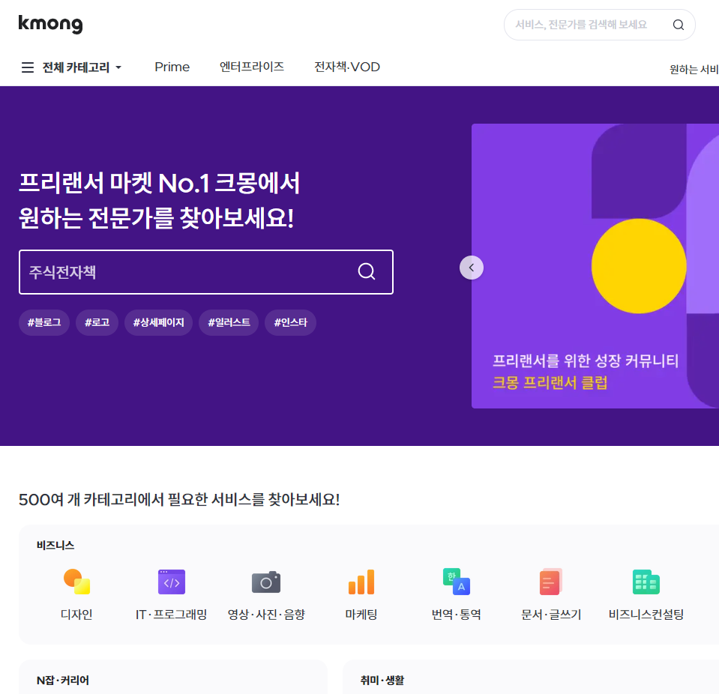
02 긱 경제의 국내 현황
-긱 워커와 기업을 연결해주는 중개 스타트업들이 생겨나고 있다. 크몽, 숨고, 크라우드 웍스 등 전문가를 찾아주는 온라인 플랫폼을 그 예시로 들 수 있다.
-크롬은 국내에서 가장 큰 400개 분야 직업에서 25만 명의 긱 워커들이 이용해 급증하고 있다.
-현재 IT기술과 함께 자란 밀레니얼 세대가 점차 사회에 진출이 가능하고, 코로나19로 직업에 대한 패러다임 바뀌면서 긱 워커는 더욱 늘어나고 있다.

Slide 15
01
02
03
04
05
06
긱 경제란?
긱 경제의 국내외 현황
긱 경제의 문제점
G-tech
기대효과 및 결론
참고문헌
1) 자산관리의 편리화
2) 긱 워커들을 위한 투자 상품 추천서비스
3) 긱 워커들을 위한 금융 정보 제공 서비스

Slide 16
03 긱 경제의 문제점
Gig을 주목한 플랫폼들의 형성과 Gig 경제의 규모가 증대하는 현황을 보면 알 수 있듯, 우리는 Gig 시장의 주체들을 주목하고 타깃으로 삼을 필요가 있다. 그러나, Gig 시장의 고유한 특성들을 원인으로 아직까지 Gig 경제 주체를 고려한 금융 서비스가 마련되지 못한 상황이다.
Gig economy를 따라잡지 못한 Gig service
economic instability_ 불안정성
온디맨드 경제의 긱 워커(gig worker) 들은 비정규직 형태로서 정형화되지 않은 노동 시간과 주기를 갖는다. 이로 인해 긱 워커들은 불안정한 수입의 불안에 노출되고, 고용 안정성 또한 보장받지 못하는 문제를 갖는다 분석할 수 있다.
긱 워커는 일시적인 수입 창출을 통해 단기적으론 성장을 할 수 있지만, 장기적으로 봤을 땐 경제적으로 자립이나 성장을 이룰 수 없다. 이들에게는 ‘장기’란 다른 워커들과 달리 더 모호한 미래이다. 따라서, 긱 워커는 보장 받지 못한 미래를 위한 투자를 통해 안정성을 도모하려 할 것이다.
한편, 금융권 또한 긱 워커들을 활동적인 투자자로 끌어들이기 위한 다양한 방법을 고안해낼 필요가 있다. 긱 워커들의 활발한 투자 욕구를 자극함으로써, 이들의 성장을 경제에 적용하여 결과적으로 경제 전반의 성장을 이루어 낼 수 있다.
이는 곧 긱 워커들의 투자를 효과적으로 끌어들인 kb증권의 성장과 더불어 장기 경제시장 또한 장기적 이익 창출 도모가 가능할 것으로 판단된다.
그러나, 불안정성은 곧 긱경제의 규모성장에 맞추어 형성되어야 할 금융서비스 기반 형성의 걸림돌로 작용했다.
이로 인해, 긱 워커들은 아직까지 그들의 특성에 걸맞은 금융서비스를 제공받거나 투자 정보를 구하는 데에 어려움이 있음을 유추할 수 있다.

Slide 17
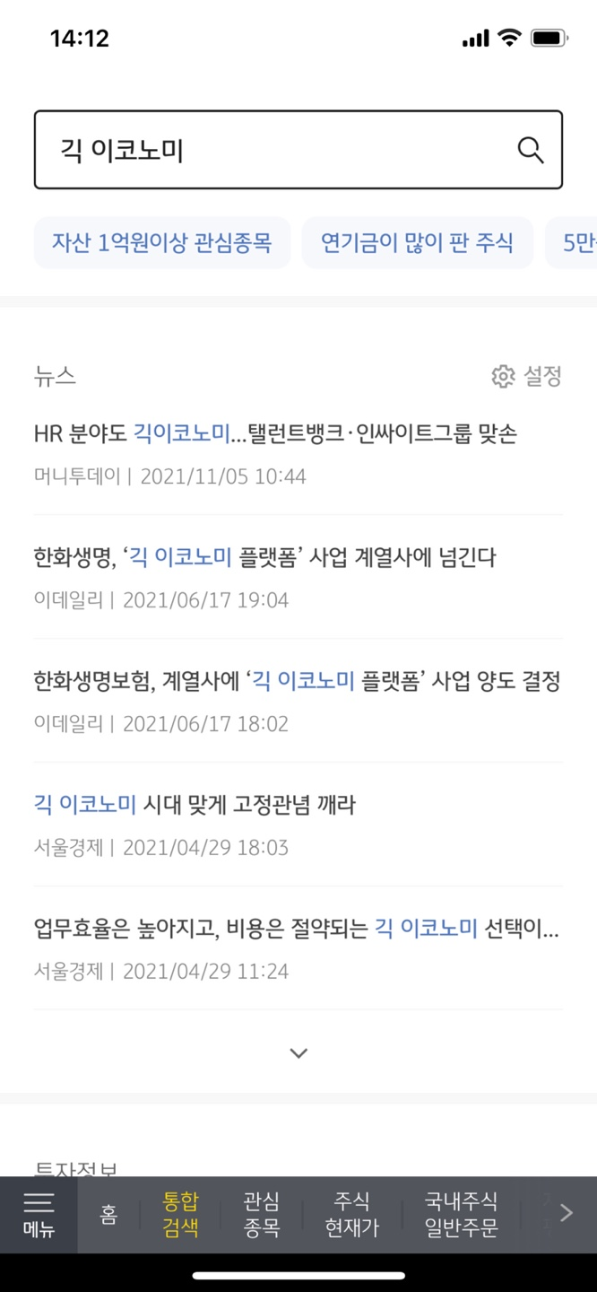
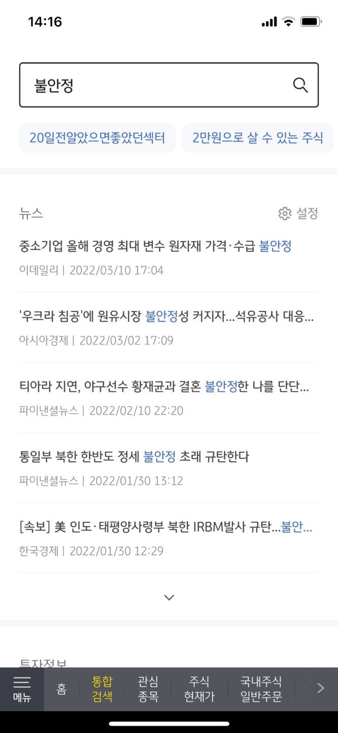
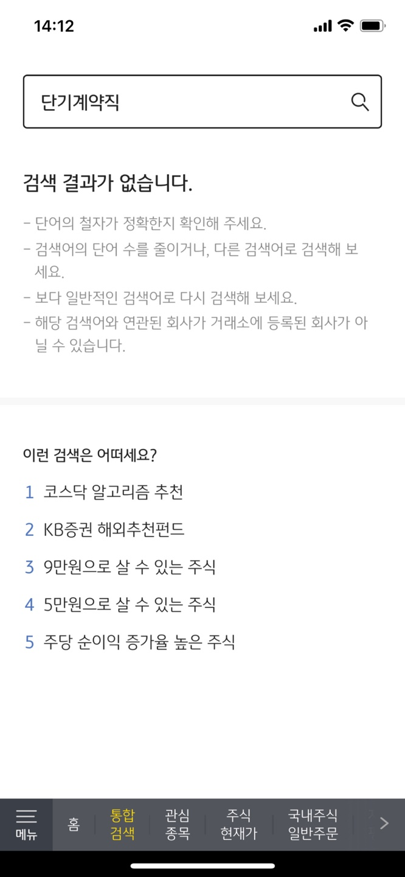
03 긱 경제의 문제점
Gig economy를 따라잡지 못한 Gig service
lack of information
긱 워커의 다양한 특성을 고려하지 못한 정보 시스템
앞서 설명한 바와 같이, 아직까지 ‘긱 이코노미＇는 현재까지도 ‘비정규직’ 이라는 모호한 키워드에 얽매여 그들에 대해 보다 면밀한 대책이나 금융 상품이 마련되지 못했다. 또한 ‘정보의 부족’은 ‘긱 워커＇의 특성이 고려되지 못한 금융시장을 연장했다.
여전히 긱 워커는 금융권의 시각으론 ‘수입이 불완전한 단기적 개인’으로 이들을 고려 객체로 삼을 만한 핵심을 찾아내지 못했고, 긱 워커 개인들 또한 자신들의 대한 전반적인 이해도가 낮기 때문에, 투자를 통해 자신들의 불안정성을 어떻게 보완해야 될지 어려워 하는 경우가 많다.

Slide 18
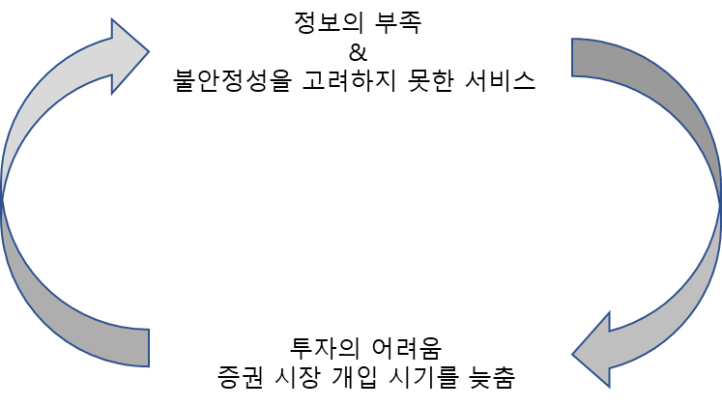
03 긱 경제의 문제점
Gig economy를 따라잡지 못한 Gig service
정보의 부족과 불편한 서비스는 투자를 계획하는 데에
어려움을 주며 이러한 상황은 긱 워커에게 경제적
안정을 제공해주지 못한다.
이로 인해, 긱 워커들의 장기적인 경제 성장은 늦춰지며
이와 더불어 그들의 경제 규모가 장기적 경제 성장에는
미비한 결과를 미친다.
그러나, 긱 이코노미의 거대한 성장은 개별적으론 소액
투자자일지라도 경제적 규모로 보았을 때, 분명 그들을
위한 개별적인 서비스는 마련될 필요가 있음을 시사한다.
따라서, 우리는 긱 워커의 그룹화. 그리고 선별화 를
통해 긱 워커에게 유의미한 서비스를 고려할 필요가 있다.

Slide 19
01
02
03
04
05
06
긱 경제란?
긱 경제의 국내외 현황
긱 경제의 문제점
G-tech
기대효과 및 결론
참고문헌
1) 자산관리의 편리화
2) 긱 워커들을 위한 투자 상품 추천서비스
3) 긱 워커들을 위한 금융 정보 제공 서비스

Slide 20




#1 G-tech : 자산 관리의 편리화
G-tech 계좌 개설 및 연결
급여 분석
등급 설정 및 마일리지화
내용을 넣어주세요
내용을 채워 넣어 주세요. 내용을 채워 넣어 주세요. 내용을 채워 넣어 주세요. 내용을 채워 넣어 주세요.

Slide 21
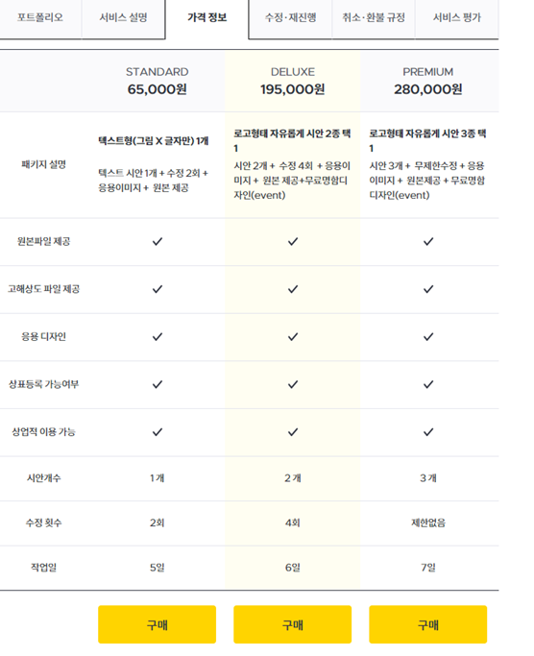
긱 워커의 자산 관리 시스템이 필요한 이유
-현재 크몽, 탈잉, 숨고와 같은 다양한 플랫폼 업체가 긱워커와 수요자를 연결해주고 있지만 현재 국내 재능공유 플랫폼은 아직 초기 단계이다.
-대표적인 플랫폼 중 하나인 ‘크몽’을 확인해보면 제품을 판매하듯이 자신의 재능을 사이트에 올려놓으면 수요자가 필요한 재능을 구매하는 형식으로 거래가 이루어진다.
-이렇듯 수요자가 구매를 하면 긱 워커의 계좌로 급여가 들어온다. 하지만 업무분야, 금액 등 급여가 어떠한 형태로 들어오는지 파악하기가 어렵다.

Slide 22
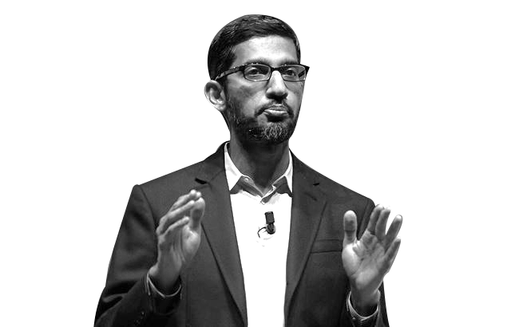
KB증권 긱워커 급여관리 서비스란?
“
긱워커 급여관리 서비스를 통해서 어떠한 분야에서 업무를 진행했고 급여를 많이 받은 기업은 어떤 곳인지 파악하며 자산 관리를 할 수 있게 해준다.
KB증권사이트에서 긱워커의 자산관리를 도와주는 서비스이다.
“

Slide 23

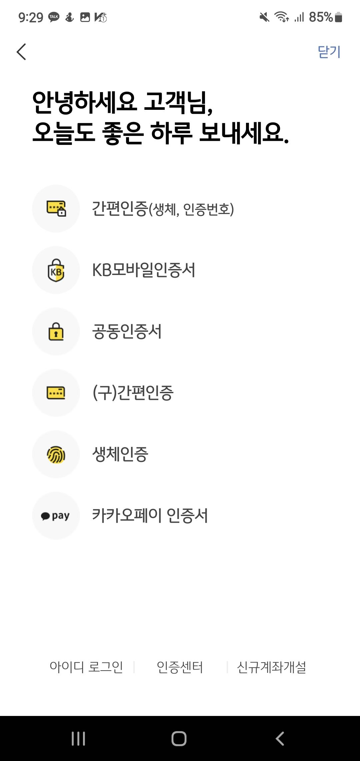
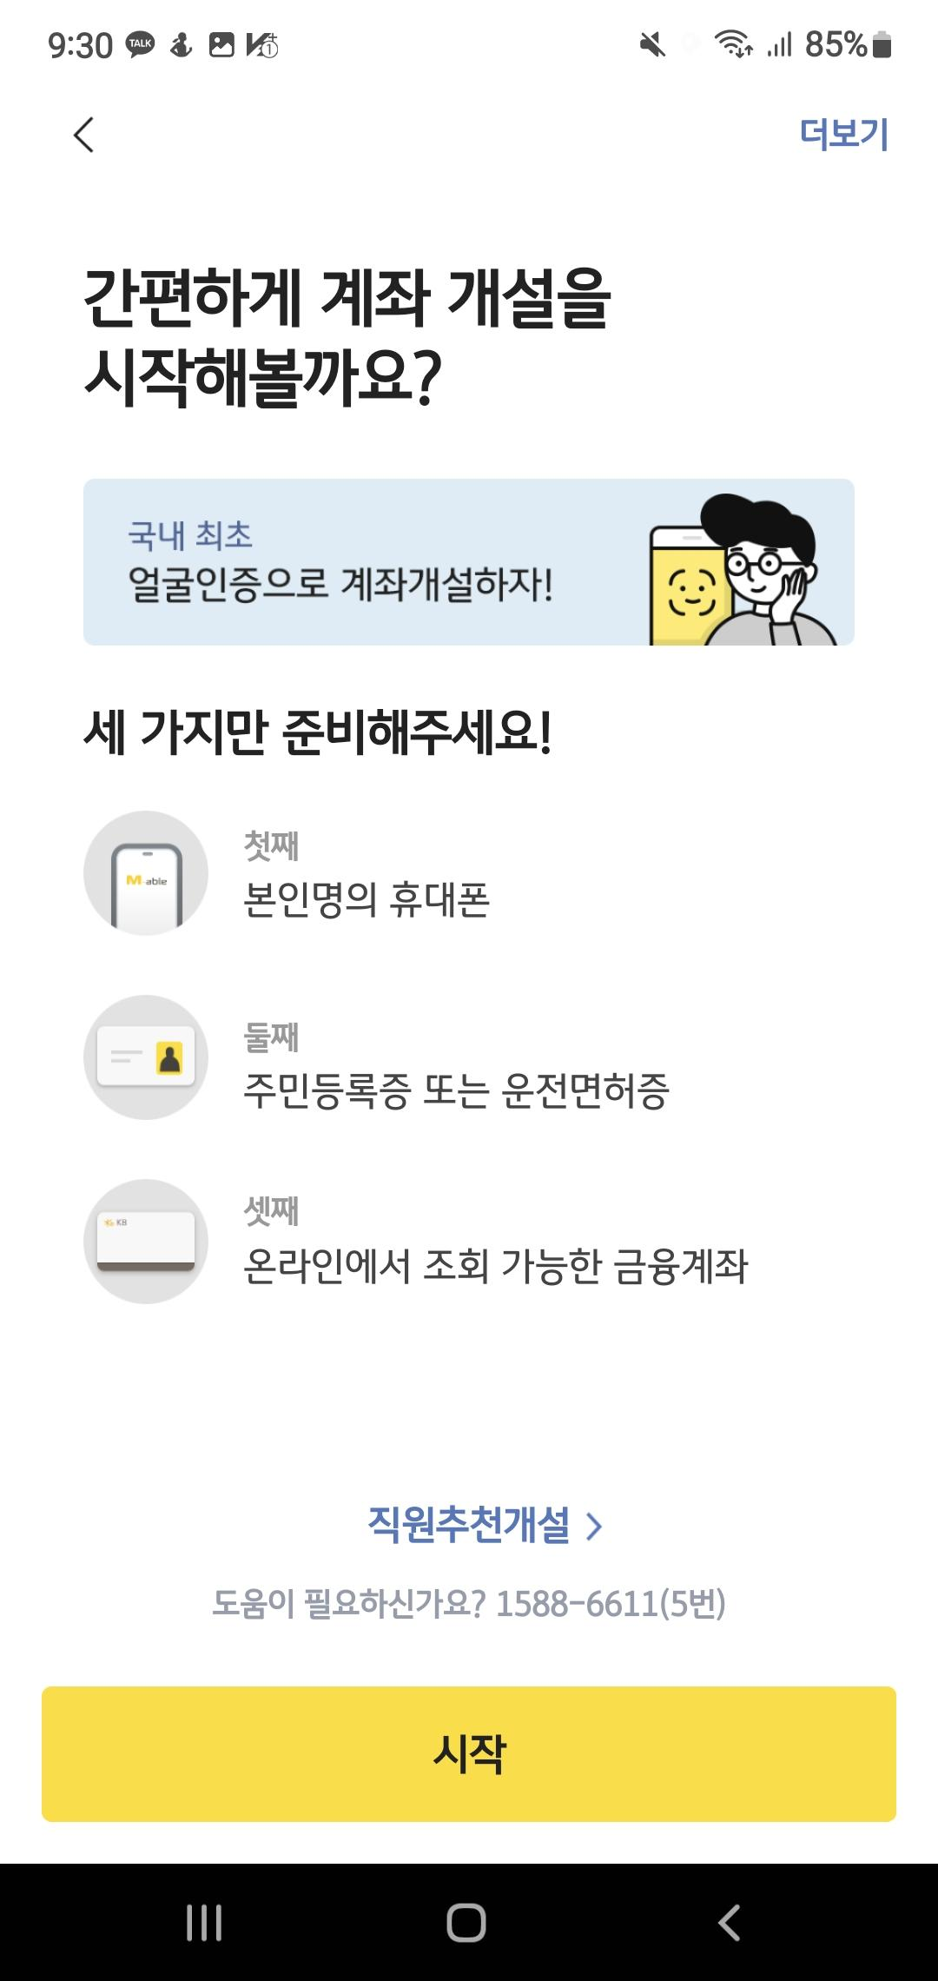
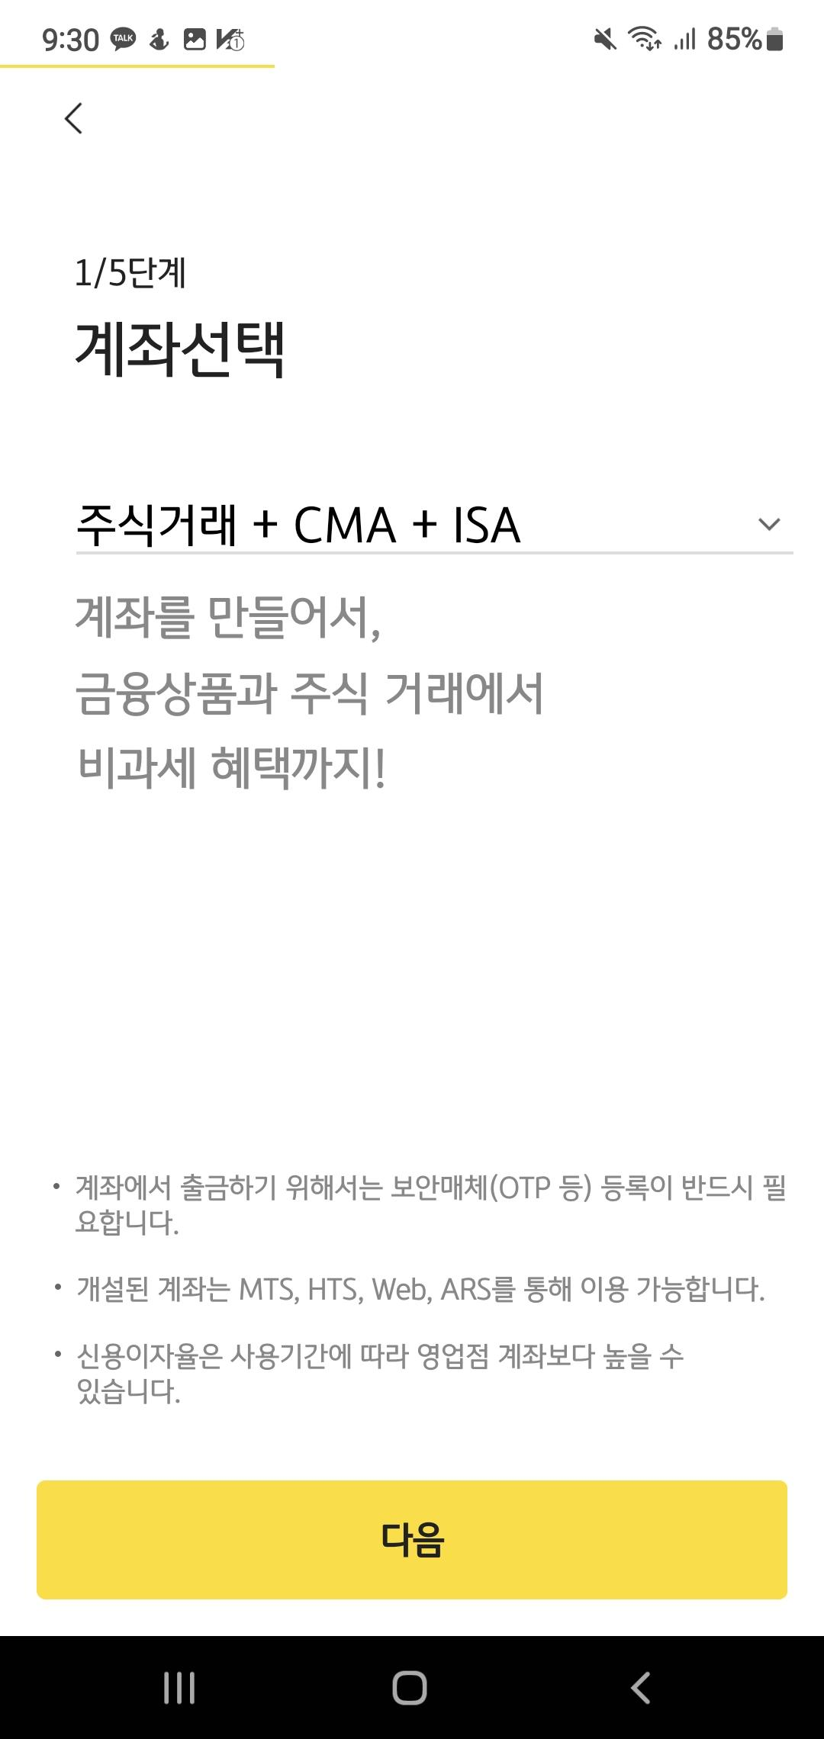

G-tech 계좌 개설
긱워커 인증을
시작해볼까요?
국내 최초
긱워커를 위한 증권 서비스
Gig-tech 계좌
긱워커 전용
계좌를 통한
자산관리의 편리화!
단기 근로 증빙 자료
최근 5년간의 단기 급여 내역
급여를 받아온 계좌 정보
1) 긱 워커라는 것을 인증한다.
2) Gig-tech 계좌를 개설한다.

Slide 24
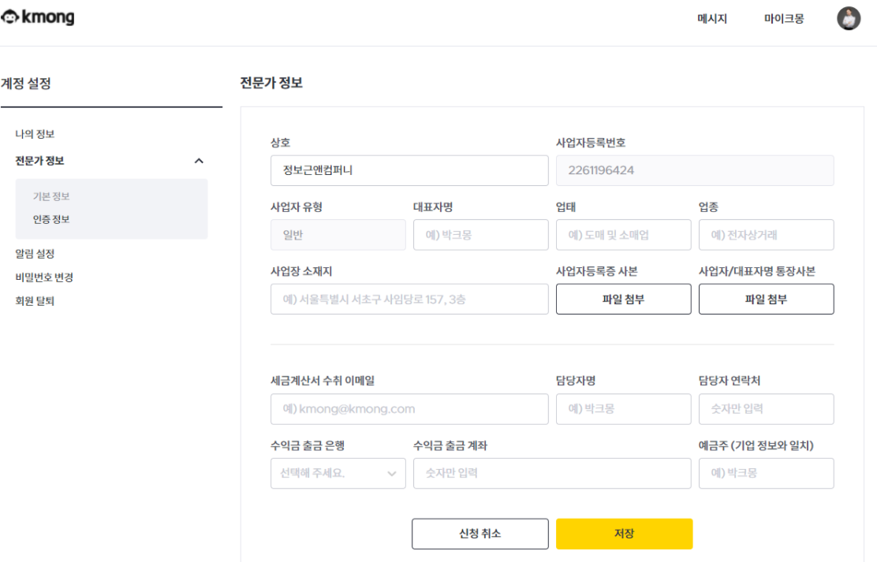



2. 플랫폼 계좌와 Gig-tech 계좌 연결
긱워커 플랫폼에서 입금 받을 계좌를
KB증권의 Gig-tech계좌로 등록한다.
연결된 플랫폼 계좌 리스트
크몽
2) M-able에서
급여 계좌를 연결한다.
급여: 100,000원
숨고
급여: 500,000원
class 101
급여: 300,000원
Gig-tech 계좌
XXXX-XXX-XXXXXX
-플랫폼 “크몽”-

Slide 25
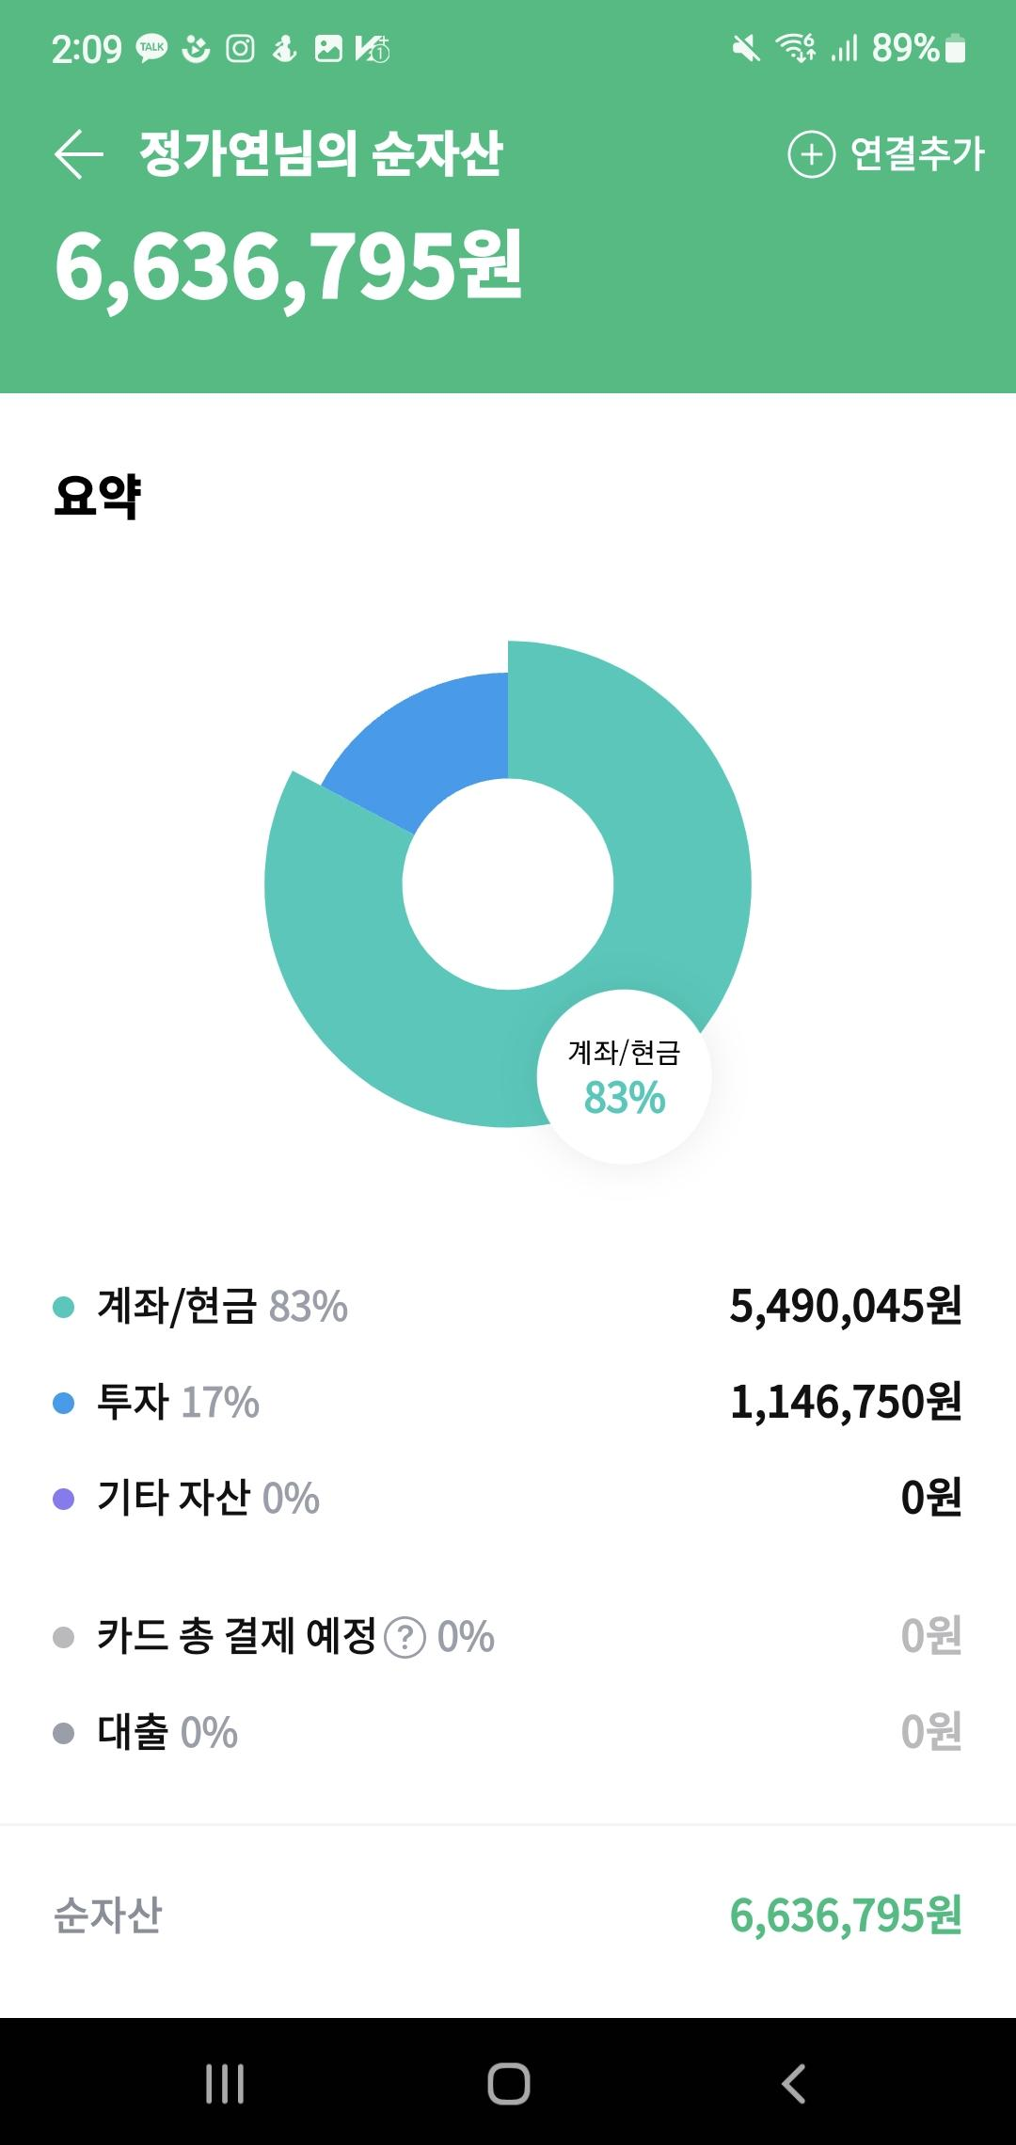
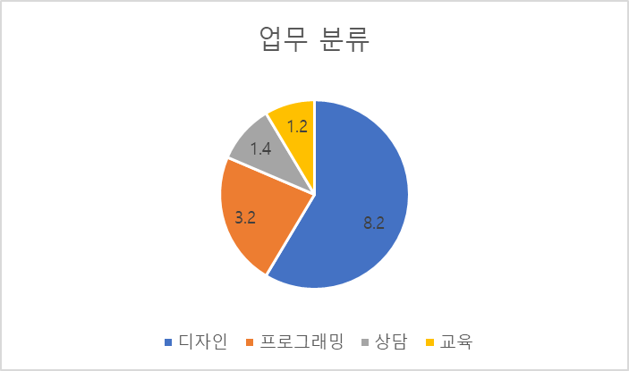
3. 급여 분석
<-OOO님의 순자산
+연결추가
1,400,000원
어떠한 플랫폼에서 급여가
들어왔고 어떤 업무 분야에서
급여가 들어왔는지 분석해준다.
디자인 : 820,000원
프로그래밍: 320,000원
상담: 140,000원
교육: 120,000원
1,400,000원

Slide 26
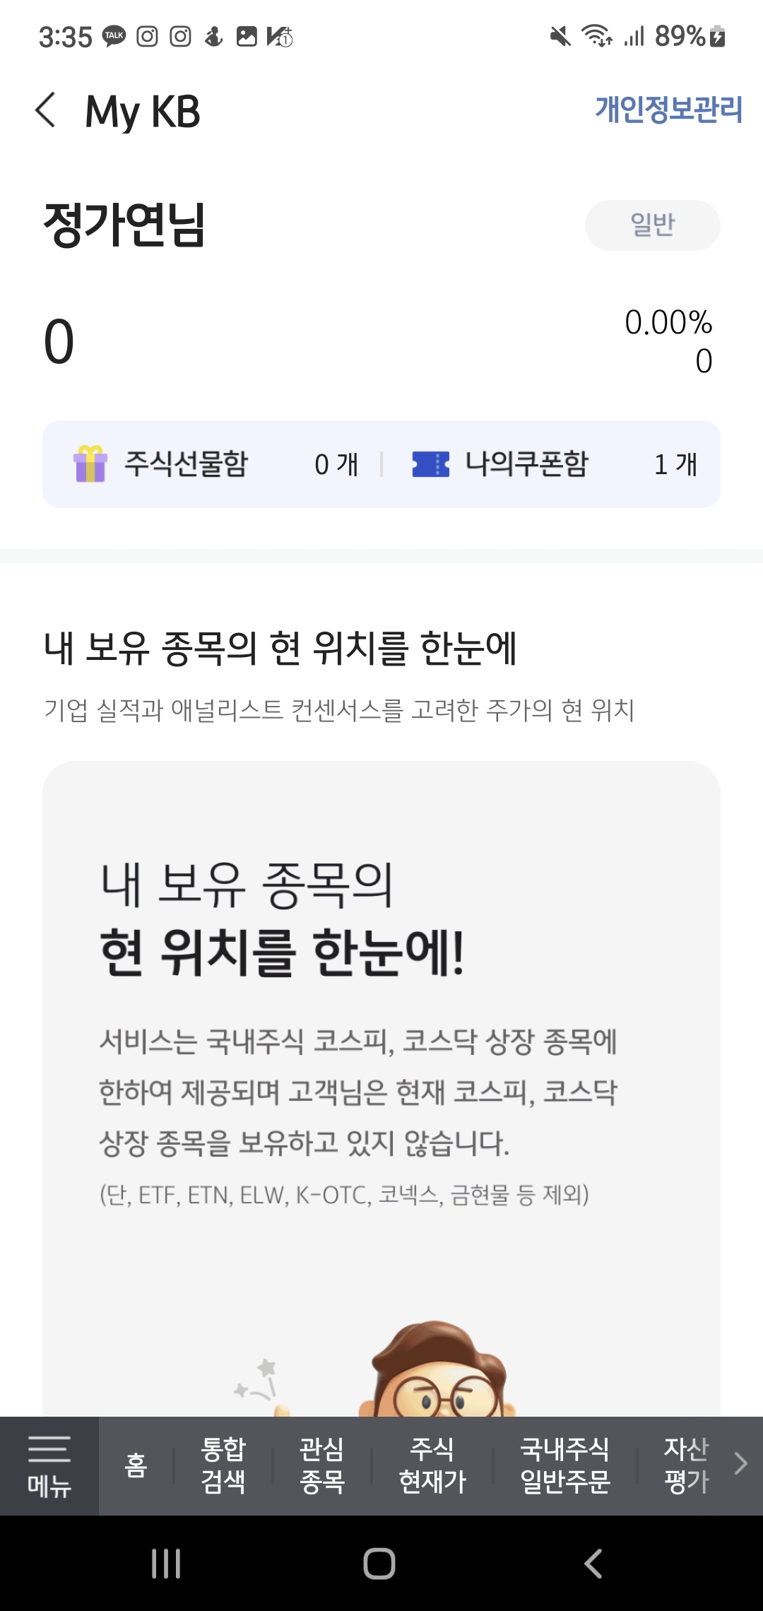
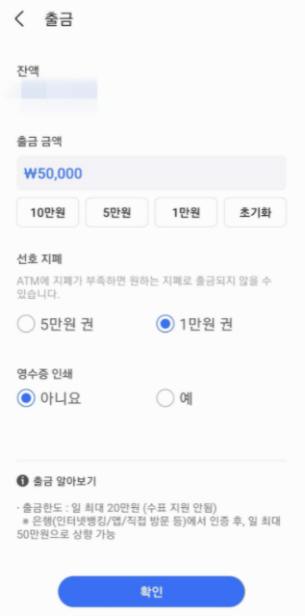
4. 급여 이용 편리화
인출하기
OOO님
급여를 KB 증권 계좌에서
자유롭게 사용할 수 있게 한다.
다양한 금융 상품을 사용할 때 바로 사용할 수 있도록 하거나 현금으로 자유롭게 인출할 수 있도록 한다.
1,400,000원

Slide 27

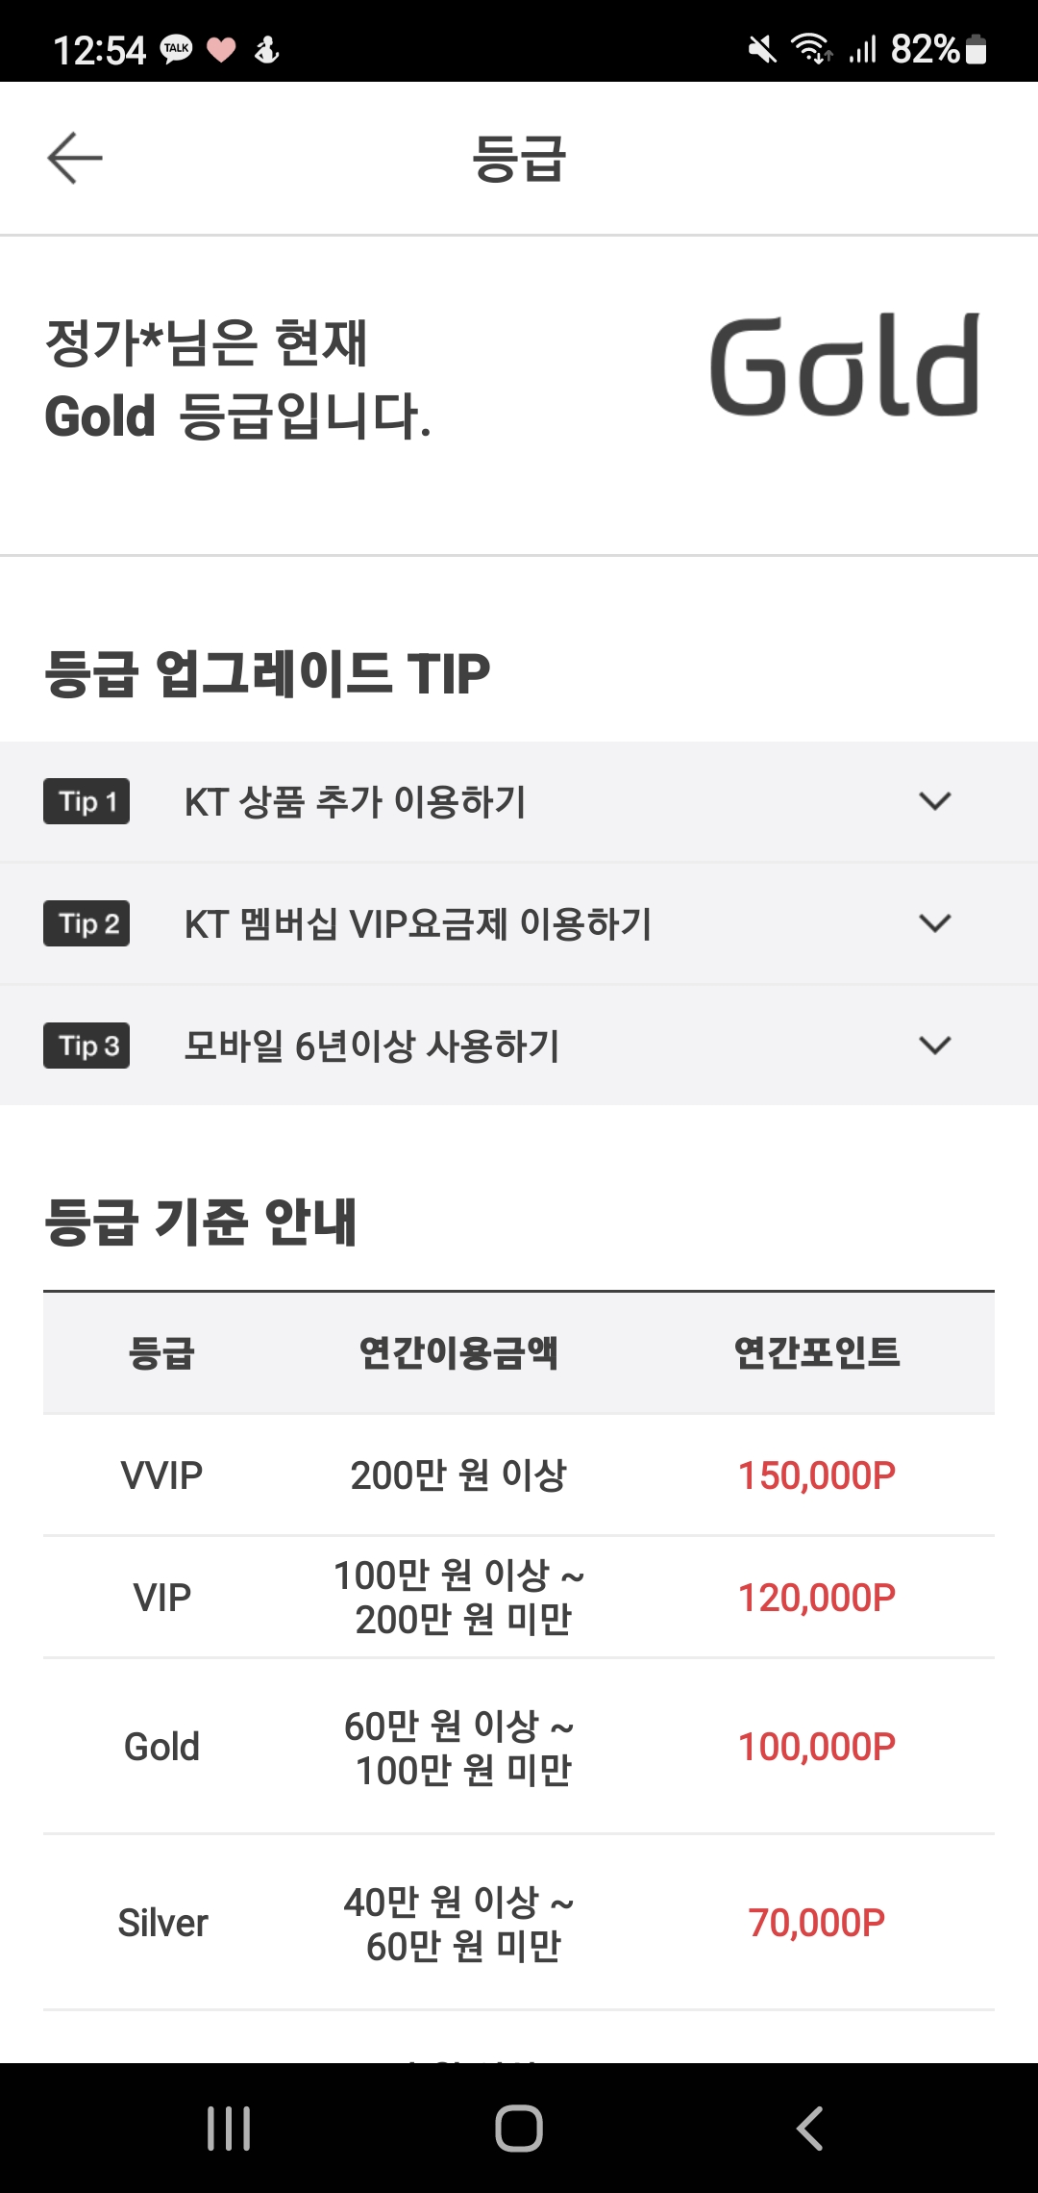

5. 등급 설정 및 마일리지화
등급 설정
OOO님은 현재
Gold 등급입니다.
Gig-tech 계좌를 자주 사용하거나
일정 금액 이상을 계좌로 입금하는 등의
기준을 세워서 gold, silver, bronze 등의
등급을 세우고 등급에 맞춰서 마일리지를 지급한다.
이 마일리지는 주식을 구매할 때 사용해도 되고
현금으로도 인출 가능하며 자유롭게 사용할 수 있다.
계좌 이용 1년마다 업그레이드
월 급여 이체 내역 100만원 이상
계좌 연결 5건 당 업그레이드 1회
(예시)

Slide 28


#2 G-tech : 긱 워커들을 위한 투자 상품 추천 서비스
Grouping & Segmentation
Risk Scroll
내용을 넣어주세요
내용을 채워 넣어 주세요. 내용을 채워 넣어 주세요. 내용을 채워 넣어 주세요. 내용을 채워 넣어 주세요.

Slide 29
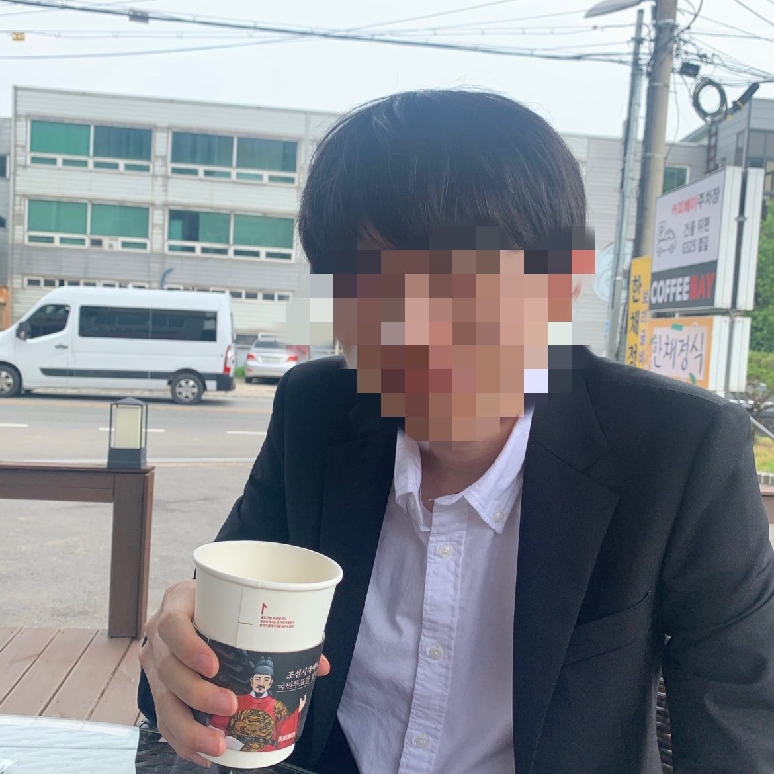
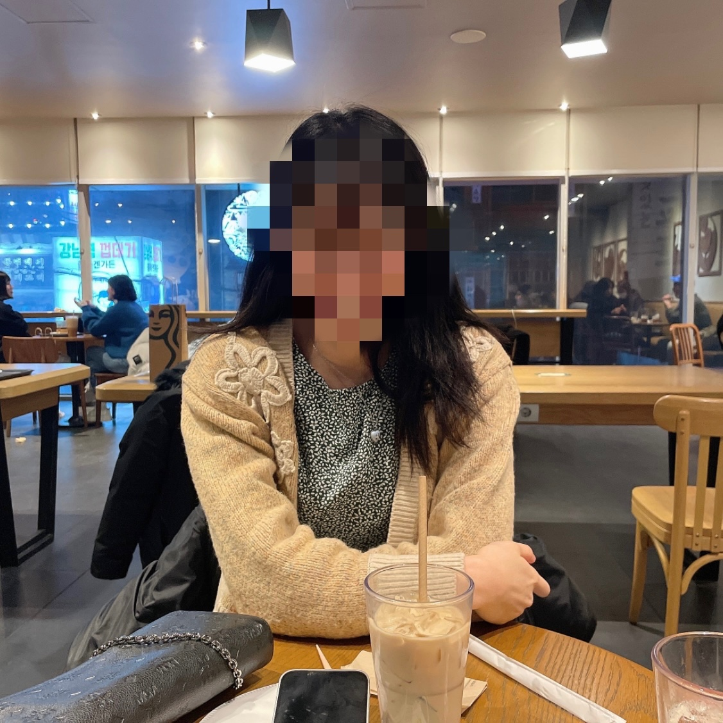

나의 긱은 어디에 속할까?
2) 긱 워커들을 위한 투자 상품 추천 서비스
긱 워커들 또한 다양한 형태의 작업을 선택하여 종사하고 있으며, 그 유형에 따라 전반적인 투자 방식의 차이가 있을 것으로 예상된다.
저는 본업은 따로 있지만 생계를 위해 긱 워커도 하고 있어요.
저는 긱 워커를 본업으로 삼고 일하고 있어요. 앞으로도 그럴 생각이에요
저는 원하는 직장에 다니기 전, 단기간만 긱워커를 할 생각이 있어요.
최OO (28)
출처: 자체 인터뷰 2022년 3월
진OO (31)
출처: 자체 인터뷰 2022년 3월
김OO (24)
출처: 자체 인터뷰 2022년 3월

Slide 30

1 해결방안 _ 그룹화와 세분화
2) 긱 워커들을 위한 투자 상품 추천 서비스
긱 워커들의 특성을 고려하여, 기존 ‘직장인’과는 구별되는 긱 워커의 유형을 따로 설정하는 ‘그룹화’와 긱 워커들 안에서도 세세한 특성에 따라 분류될 수 있도록 ‘세분화’ 함으로써, 이들에게 효율적인 솔루션을 제공하고자 한다. 여기서 뜻하는 ‘그룹화’와 ‘세분화’는 각각 이러한 목표들을 달성하기 위해 형성됐다.
그룹화
Grouping
이들의 직업 유형을 표현해주고, 해당 집단 전체에게 이용 가능한 서비스를 창출하기 위해.
세분화
Segmentation
각자 상이한 특성을 고려하여 서비스를 마련함으로써 개인에게 필요한 혜택을 효율적으로 제공하기 위해.

Slide 31

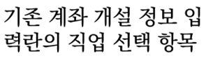


M-able 증권 개설 시 선택 가능한 유형 목록에 긱워커들이 선택할 수 있는 항목을 추가하여, 개설자가 긱 워커임을 특정지을 수 있으며 세부적인 유형을 마련함으로써 보다 면밀히 계좌 개설자의 정보를 파악할 수 있다.
2) 긱 워커들을 위한 투자 상품 추천 서비스
Grouping : 긱 워커를 특정하는 직업 유형 추가
현현재 직업은 초단기 근무자(gig) 이며,
…
현재 직업은
____________________ 이며,
…
‘gig’ 이란 용어에 생소한 사람들을 위해 ‘초단기 근무자’라는 명칭을 사용한다.
‘직장인’이란 포괄적인 명칭을 대신한 유형이 추가됨으로써 증권사가 고객을 분석하는 것을 더욱 용이하게 한다.
‘긱’ 유형에 속해 있다는 소속감을 느끼게 하여, 증권사 혜택에 대한 신뢰를 높일 수 있다.

Slide 32
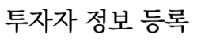
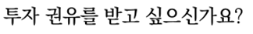


2) 긱 워커들을 위한 투자 상품 추천 서비스
2.Segmentation :
긱 워커의 세부 유형 마련
여러 추가적인 질문을 통해 얻어낸 특징에 따라 세부 유형을 찾아낼 수 있다. . 이를 통해, 긱 워커들의 다양한 특성을 분류한 접근이 가능해질 것이다.
1) 프리 에이전트
정규직으로 일할 능력이 있지만 자발적으로 프리랜서가 되기로 한 사람들
2) 시간 제 긱 워커
정규직으로 일하면서 추가적인 수입이나 자아성취를 위해 틈틈이 긱 워커로 일하는 사람들
예
아니오
<예> 선택 시
14가지의 질문에 긱 워커의 세부 유형을 분석하기 위한 질문을 추가한다.
14+1) ‘초단기 근무자’ 형태를 어느 정도까지 유지하실 예정인가요?
14+2) 현재 ‘초단기 근무자’ 형태를 통해서만 수입을 얻고 있나요?
…
3) 비자발적 긱 워커
정규직을 희망하지만 여건으로 인해 불가피하게 긱 워커로 일하는 사람들이며 정규직이 된다면 긱 워커를 중단할 의향이 있는 사람들
4) 저소득 긱 워커
본업의 수입이 너무 적어서 선택이 아닌 필요해 의해 긱 워커가 된 사람들

Slide 33
1) 긱 워커들을 위한 투자 상품 추천 서비스
내 유형이 정확히 무엇인지 항목화 하여 직관적으로 이해할 수 있게끔 만들기.
DETAIL
< 내 유형고객 관심종목
질문을 통해 얻어낸 앱 이용자의 정보를 이용자의 니즈를 파악하고,
이용자 또한 자신의 정보를 직관적으로 알아챌 수 있도록 투자 추천 종목 상단에 명시한다.
각 특성에 맞게 그룹화된 증권이용자의 위험감수정도를 파악하고 투자 동향 통계를 통해 주로 어느 종목에 투자하고 있는지 동향을 분석할 수 있다.
- 그룹화 및 세분화 질문을 통해 도출된 이용자의 유형에 추천하는 종목을 '내 유형고객 관심종목' 카테고리 상단에 표시
현재 M-able 앱의 '유형별 관심종목' 화면엔 종목만 나열되어 있어 실제 이용 고객이 자신의 직관적인 유형 정보를 파악하는 데에 어려움이 있다.
이러한 불편함을 개선해 보다 더 편리한 모바일 증권앱을 이용할 수 있도록 각 개인의 추천 종목 위에 그들이 어떤 유형에 속하는지 표시한다.
위험 추구형(리스크 감내 고수익 추구), 적극투자형, 안전형(원금보장 및 저수익), 위험중립형,안정추구형 등을 표시하고 투자자 유형(가치 투자자 , 트레이더 등)을 기재함과 동시에 추천 리스트가 어떤 특징을 지니고 있는지 알려줄 수 있다.
고객님의 투자성향은 위험중립형이며
투자일임/신탁 투자성향결과는 수동 투자형입니다.
초단기 근무 성향 (gig)
투자를 모니터링하는 시간이 많지 않습니다.
조금씩 많은 것을 소유하는 것을 좋아합니다.
워렌 버핏을 따릅니다.
추천 포트폴리오: (전체대로 또는 섹터를 따르는 투자유형)
패시브 뮤추얼펀드 또는 패시브 ETF, 고품질 우량주

Slide 34

1) 긱 워커들을 위한 투자 상품 추천 서비스
내 유형에 맞는 서비스 골라 이용하기
추가적으로 세분화 된 긱 유형에 따라 선택 이용이 가능한 여러 기능들을 추가적으로 개설함으로써, 긱 워커들의 활발한 증권 이용을 도모할 수 있다.
1. 긱 워커로 활동하며 벌어들인 자산 분석 그래프 추이
- 수입이 들어오는 계좌와의 연동을 통해 직관적인 자산 그래프를 확인할 수 있는 기능
3. 긱 워커들이 투자 중인 상품의 현황 공지
- 동기화 버튼을 통해 초기화 가능한 리스트를 형성
< 나의 유형 분석
나의 긱 워커 유형은
저소득 긱 워커 입니다.
나의 투자 성향과 유형에 맞는 서비스 목록(4가지)을 확인해 보시겠어요?
2. 신청을 통한 긱 전문가와 1:1 상담 연결
- AI 기반, 혹은 전화 연결 선택의 간편화
매월 신청으로 선택적인 도움을 받을 수 있는 기능
4.투자했을 때의 기대 수익
- 투자 예상 그래프와 컨센서스의 코멘트를 기재하는 편리 기능
찾아보기

Slide 35
불안한 자산으로 어떻게 투자할까?
“
“
리스크가 높은 투자는 웬만하면 피하고 싶은데...
긱 워커들의 문제점인 '수입의 불안정성'과 '미래자산 불투명'.
고정수입이 없는 긱 워커의 대표적 특징과도 같은 문제를 고려한
투자 상품 추천 서비스를 구현할 필요가 있었고, 자신이 부담할 수 있는 위험성을 한눈에 파악하고 투자의 방향성을 결정하는 데에 도움을 줄 방향을 찾고자 한다.

Slide 36



해결방안_ 위험도 분석 스크롤
2) 긱 워커들을 위한 투자 상품 추천 서비스
각자의 상황에 따라 리스크 프리미엄 정도는 상이한 값을 가진다.
이를 보다 쉽게 인지하고, 그에 맞는 종목을 직관적으로 나타내는 스크롤을 통해 종목 추천을 쉽게 받을 수 있다.
1. 수용할 수 있는 위험도 수치 스크롤 표시.
상품 선택 위험도
* 위험도가 높을수록 수익률은 높아질 수 있지만 손해의 가능성도 높아집니다.
2. 터치 앤 스크롤을 통해 자신의 위험도를
직접 설정 가능.
3. 간단한 위험도에 대한 설명을 기재.

Slide 37
해결방안_ 위험도 분석 스크롤
2) 긱 워커들을 위한 투자 상품 추천 서비스
위험도 분석 스크롤은 위험도 뿐만 아니라, 희망하는 정도의 PBR(주가 순자산비율)과 PER (주가수익비율) 스크롤을 통해 효율적인 종목 검색을 보다 용이하게 만들 수 있다.
1. PBR
* 기업의 주가가 이익에 비해서 어느정도 수준인지를 나타내는 비율입니다.
2. 용어의 간단한 설명을 기재.
2. PER
* 주가를 주당 순자산으로 나눈 값으로 자산에 비해 주가가 어느 정도인지 가늠해 볼수 있는 지표입니다.
PBR도 산업군에 따라 차이가 발생하기도 합니다.산업 섹터 별로 보거나 상대적으로 차이가 있음을 인식하고 사용해야 합니다.
1. 터치 앤 스크롤을 통해
직접 설정 가능.

Slide 38

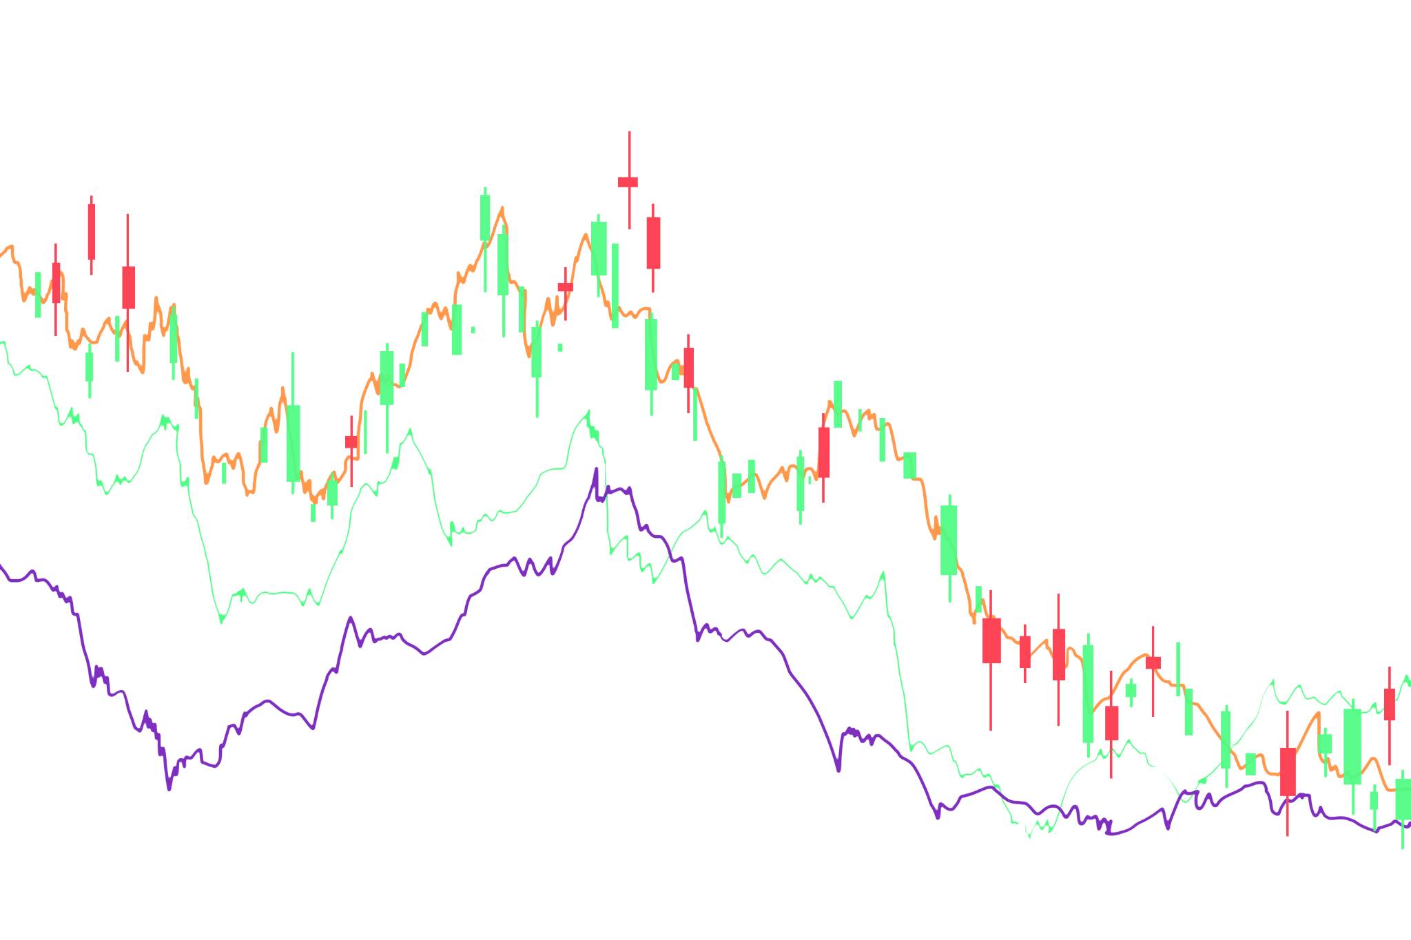
1) 긱 워커들을 위한 투자 상품 추천 서비스
검색을 통해 선별된 추천 종목은 곧 기업 실적과 컨센서스를 고려한 kb 시스템과 연결된다.
< 내 유형고객 관심종목
위험도 n/ PBR, PER에 해당하는 검색 결과입니다.
1. 위험도
xo금융
- 현재가 0000원
- 미래의 순이익 예측 > 바로가기
- 실적 변화 > 투자의견 컨센서스
2. PBR
3. PER
해당 서비스는 AI 기반의 데이터로서 항상 정확하지 않음을 공지합니다.
검색
하이퍼 링크 기능을 통해미래 예측 그래프와 투자의견을 쉽게 찾아 볼 수 있다.

Slide 39


#3 G-tech : 긱 워커들을 위한 금융 정보 제공 서비스
News
Information
Promotion
내용을 넣어주세요
내용을 채워 넣어 주세요. 내용을 채워 넣어 주세요. 내용을 채워 넣어 주세요. 내용을 채워 넣어 주세요.

Slide 40
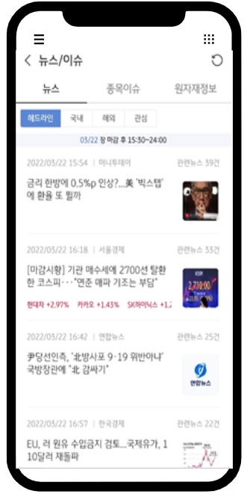
현재 제공하는 서비스긱 경제 관련 뉴스 및 유튜브 링크 제공
Now…
현재 KB 증권 앱에서 헤드라인 뉴스 및 관심 뉴스를 정해서 볼 수 있는 서비스를 제공하고 있다.
그러나 경제 용어의 설명이 미흡한 부분이 있다. 또한 뉴스와 이슈를 모두 글로 설명되어 있어서 불편한 부분이있다.
뉴스가 주된 테마로 있는 위젯이 없어 관련 뉴스를 신속하게 접근하기 힘든 부분이 있다.

Slide 41
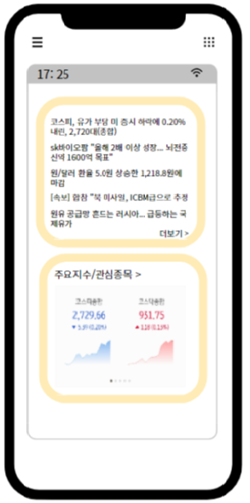
위젯으로 간편한 주요지수,관심종목 및 뉴스 확인
-실시간 테마 뉴스와 이슈를 보여주는 위젯으로 빠르게 정보를 얻을 수 있다.
-누르면 바로 기사를 확인 할 수 있어 더 정확한 뉴스를 접할 수 있다.
뉴스 바로 밑에 주요지수와 관심 종목을 같이 배치해 뉴스를 접하고 내 주식의 영향을 실시간으로 확인 할 수 있게 한다.

Slide 42
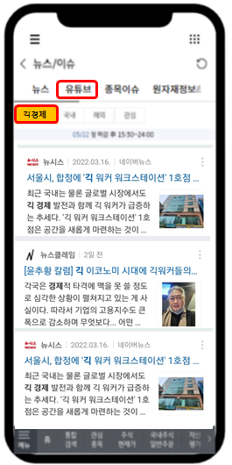
2. 긱경제 관련 뉴스 및 유튜브 링크 제공긱 경제 관련 뉴스 및 유튜브 링크 제공
유튜브 섹션을 만들어 실시간 뉴스/이슈를 영상으로 시청할 수 있게한다.
긱 경제에 관한 테마에서 긱 경제에 참가하는 인구에게 관련 정보를 제공하도록 한다.

Slide 43
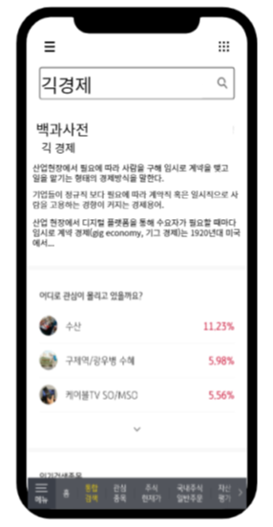
3. 용어에 대한 기본지식 제공긱 경제 관련 뉴스 및 유튜브 링크 제공
용어 설명을 누르면 인터넷 자동 검색으로 이동하는 기능을 만들어 더 자세하게 용어에 대한 설명을 알 수 있도록 한다.
용어를 설명해주는 백과사전을 만들어 어려운 용어들을 설명해준다.

Slide 44
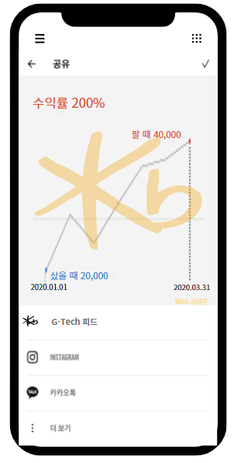
4. SNS를 통한 금융정보 제공 및 홍보긱 경제 관련 뉴스 및 유튜브 링크 제공
G-tech 을 이용하는 사람들 끼리 자유롭게 정보를 공유하는 피드를 만들어 자신의 투자 성과와 정보를 공유할 수 있도록 한다.
카카오톡이나 Instagram으로 자신의 수익을 자랑하고 공유하면서 홍보 효과를 누릴 수 있도록 한다.

Slide 45
01
02
03
04
05
06
긱 경제란?
긱 경제의 국내외 현황
긱 경제의 문제점
G-tech
기대효과 및 결론
참고문헌
1) 자산관리의 편리화
2) 긱 워커들을 위한 투자 상품 추천서비스
3) 긱 워커들을 위한 금융 정보 제공 서비스

Slide 46
05 기대효과 및 결론
우리나라는 현재 긱 경제에 금융 상품 서비스가 미흡한 상태이다. KB증권의 Gig-tech서비스를 이용해서 긱 워커들을 위한 증권 서비스를 만든다면 긱 경제에 대한 안정적인 급여 관리에 도움이 되고 긱 경제의 수요 또한 늘어날 것으로 기대된다.
긱 워커의 급여를 Gig-tech 계좌에 연결시켜 유동적으로 사용 가능하게 하고 자산 분포를 확인 할 수 있도록 한다. 또한 긱 워커들이 자산관리를 쉽고 편리하게 할 수 있도록 한다.
KB 증권에서 긱 워커에게 특화된 서비스로 자신의 투자성향에 맞게 자산 관리를 할 수 있도록 도와준다.

Slide 47
05 기대효과 및 결론
등급 설정 및 마일리지 서비스를 통해서 혜택을 얻을 수 있을 것이며 긱 워커들은 자신의 유형에 맞는 서비스를 직접 선별하여 이용할 수 있을 것이다.
앱 사용 시 찾기 어려웠던 정보를 요약하여 알려줌으로써 검색 과정을 단순화하고 증권 앱 사용의 편리성을 높여줄 것이다.
긱 워커를 위해 실시간으로 확인할 수 있는 뉴스,지표를 확인할 수 있도록 할 것이다.

Slide 48
01
02
03
04
05
06
긱 경제란?
긱 경제의 국내외 현황
긱 경제의 문제점
G-tech
기대효과 및 결론
참고문헌
1) 자산관리의 편리화
2) 긱 워커들을 위한 투자 상품 추천서비스
3) 긱 워커들을 위한 금융 정보 제공 서비스

Slide 49
참고문헌
-여찬희, 신중년, 긱 워커(Gig Worker) 되다,우버인사이트,2019.08.19 ,http://uberin.mk.co.kr/view.php?year=2019&no=641913
-네이버 블로그,긱이코노미 (Gig economy)의 장점과 단점-플랫폼시대의 노동자들 긱워커 뜻 의미,|작성자 -비노드,https://blog.naver.com/kim_kh36/222099653183
-지식백과, 긱 경제, https://terms.naver.com/entry.naver?docId=3583919&cid=40942&categoryId=31846,20220312
-지식백과, PBR PER,https://terms.naver.com/entry.naver?docId=300458&cid=43665&categoryId=43665,20220312
-토머스 오퐁, 긱 워커로 사는 법, 미래의창,2019,P12
-주식시장 로드맵 아이콘/ <a href="https://kr.lovepik.com/images/png-circuit-diagram.html">Circuit Diagram Png vectors by Lovepik.com</a>
-박수경, 이봉규, “긱 경제 자원 공급자의 경험과 미래 일자리 인식에 대한 질적 연구”, 한국인터넷정보학회, 19권 1호, pp.141-154
-권혁춘, “디지털 긱 경제 플랫폼 창업을 위한 비즈니스 모델 방법론 및 사례 연구 분석”, 부산대학교, 기술창업학과, 2019, pp.8-30
-이재준, “긱 경제의 부상과 금융권의 활용 방안”, KDI미래전략연구소 미래전략개발부, pp.1-2
-한국은행, “글로벌 긱 경제 현황 및 시사점”, 국제경제리뷰, 제2019-2호, 2019.01.27
-전성민, “메타버스 경제란 무엇인가”, 머니투데이, 2022.03.10, 칼럼, https://news.mt.co.kr/mtview.php?no=2022030913552495583
-페이워치, “페이워치 사이트”, https://paywatch.co.kr/, 2022.03.28
-매일경제”프리랜서, 재능 팔아 억대 연봉 긱워커·N잡러 신인류 속속 등장”https://www.mk.co.kr/news/economy/view/2020/05/525407
-비정규직 프리랜서 근로 형태가 증가하는 가운데 취업포털 잡코리아와 알바포털 알바몬은 2030대 구직자 1,674명을 대상으로 Gig Economy에 대한 설문조사를 실시)
-파이버, “긱경제의 채용 플랫폼 대장”https://www.choicestock.co.kr/stock/research_view/198
- 한국은행 https://www.bok.or.kr/portal/bbs/P0000528/view.do?nttId=10049748&menuNo=200434
-급증하는 '긱 워커'...더딘 은행권 준비, 왜https://www.fetv.co.kr/news/article.html?no=102432
-마스터카드
-kb 지식 비타민 (2016-58호)

